Slide 1

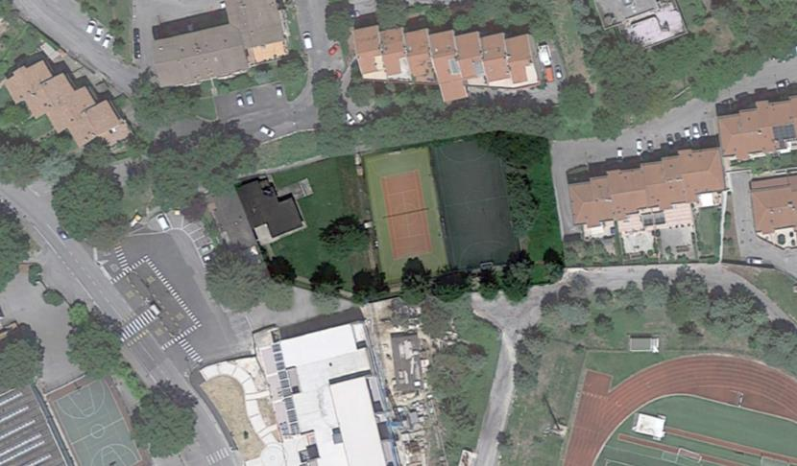
Asd Helvia Recina Futsal Recanati
PROGETTO DI RISTRUTTURAZIONE ED ADEGUAMENTO FUNZIONALE DEL CENTRO SPORTIVO RECANATESE DI VIA ALDO MORO

Slide 2
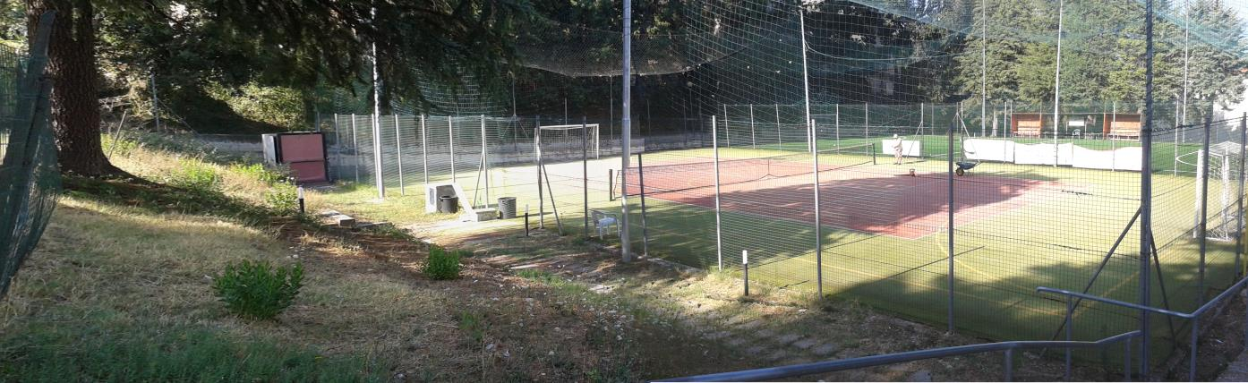
CARATTERISTICHE ATTUALI DELL’IMPIANTO
L’impianto è costituito da due campi all’aperto, da locali spogliatoio e da un’area di pertinenza esterna.
I due campi, entrambi all’aperto, hanno il fondo in materiale sintetico ed utilizzabili sia per il calcio a 5 (entrambi) che per il tennis (uno dei due).
L’impianto infatti, adibito inizialmente per il gioco del tennis, da oltre 15 anni viene utilizzato in via prevalente per il gioco del calcio a 5.

Slide 3
ATTIVITA’ DELL’ASD HELVIA RECINA FUTSAL RECANATI
L’asd Helvia Recina Futsal Recanati (ultima denominazione dopo la fusione con la società Futsal Recanati del 2015) è stata costituita nel 1983 e da allora partecipa ai campionati di calcio a 5 organizzati dalla FIGC LND;
L’attività attuale vede la partecipazione dell’associazione, con proprie squadre, ai campionati di calcio a 5:
Serie C2 maschile;
    Serie C femminile;
Juniores maschile;
Allievi maschile.
Per un totale di 63 atleti tesserati e 20 tra dirigenti e tecnici;
L’attività viene svolta nei campi all’aperto del centro sportivo per le squadre maschili mentre da due anni l’attività della squadra femminile viene svolta nella palestra della scuola media Patrizi adattata anche a campo di calcio a 5.

Slide 4
NECESSITA’ ED EVIDENZE RISCONTRATE
La FIGC LND ha imposto di far svolgere i campionati di calcio a 5 serie C1 (tale imposizione negli anni futuri verrà estesa a tutti gli ordini di campionati) in impianti al coperto con fondo in legno o materiale sintetico liscio;
Il Comune di Recanati ha la necessità di aumentare l’offerta dell’impiantistica sportiva;
Il fondo sintetico del campo 1 va sostituito per la sua vetustà;
Le scuole adiacenti l’impianto sportivo hanno la necessità di avere ulteriori spazi per far svolgere ai ragazzi l’attività motoria;
l’Asd Helvia Recina Futsal Recanati, che gestisce gli impianti sportivi di via A. Moro dal 2003, ha proposto all’Amministrazione Comunale di contribuire ai costi per la ristrutturazione dell’impianto attraverso il pagamento di tutte le spese relative alle prestazioni tecniche nonché a rinunciare per i prossimi anni al contributo di gestione dell’impianto stesso (pari ad €4,000,00).

Slide 5
CARATTERISTICHE DELL’INTERVENTO DI RISTRUTTURAZIONE
I lavori che si andranno a realizzare per la ristrutturazione e l’adeguamento funzionale dell’impianto, conformi al D.M. 18/03/1996 sulla Sicurezza per la costruzione e l’esercizio degli impianti sportivi, riguarderanno:
l’ ampliamento dell’esistente campo 1 con la realizzazione di una copertura in acciaio e doppia membrana in pvc di forma semi cilindrica completa di pareti laterali scorrevoli, di impianto di riscaldamento, di impianto di illuminazione e di sicurezza, di tribuna interna per n° 87 posti a sedere e di nuova pavimentazione sportiva tipo Pavisint sl 75;
la realizzazione di bagni a servizio degli spettatori;
la sistemazione dell’area esterna e realizzazione di un percorso di accesso per gli atleti con pendenza inferiore all’8%.

Slide 6
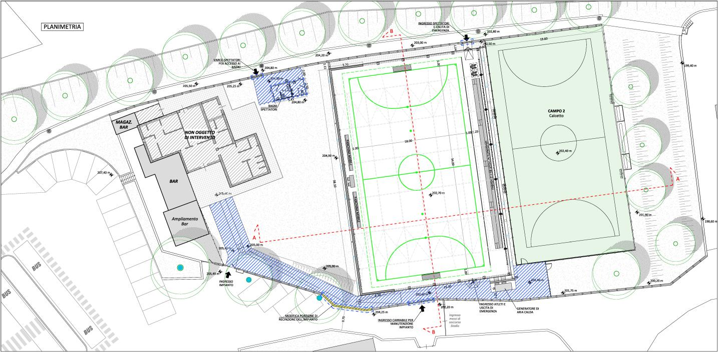
PLANIMETRIA GENERALE DI PROGETTO

Slide 7
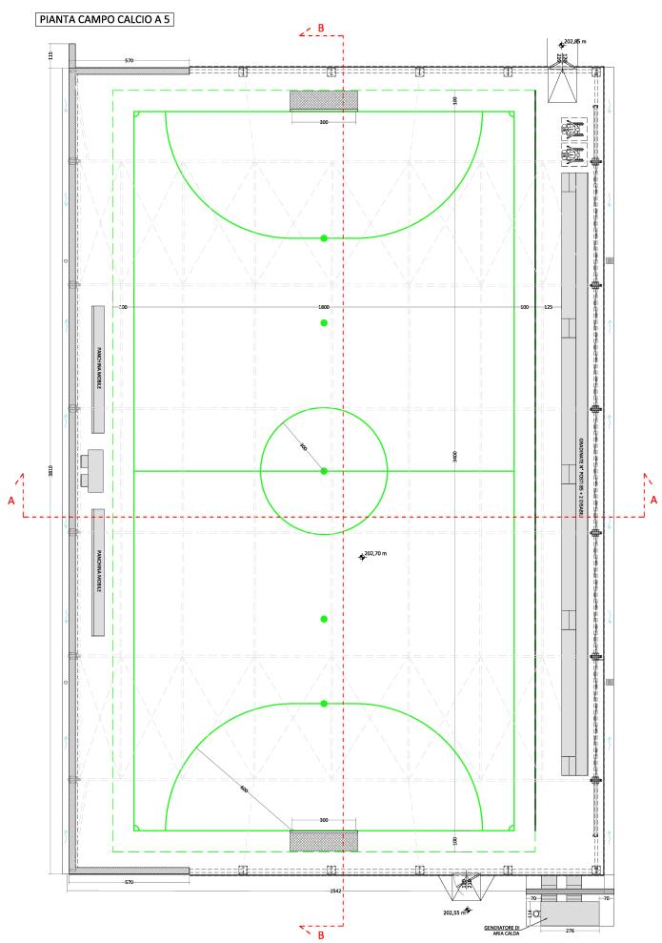
PLANIMETRIA DI PROGETTO
Lo spazio per l’attività sportiva è stato progettato sulla base del regolamento per gli impianti di gioco di cui al C.U. n°808 del 30/06/2015 della FIGC LND Divisione Calcio a 5 ed in particolare l’area di gioco avrà dimensioni 34m di lunghezza e 18m di larghezza garantendo la partecipazione ai campionati nazionali di serie B di calcio a 5.
Le dimensioni saranno tali da garantire l’utilizzo dell’impianto anche per altre discipline quali ad esempio il basket, la pallavolo ed il tennis.

Slide 8
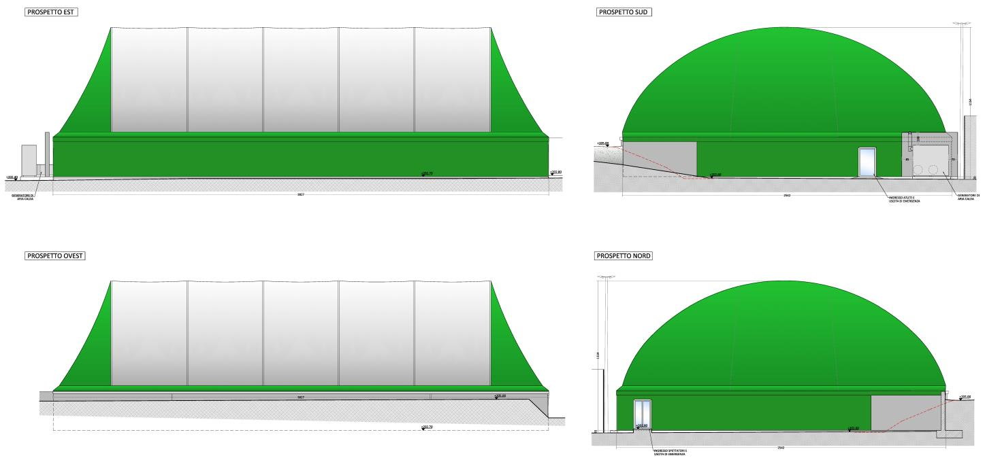
PROSPETTI

Slide 9
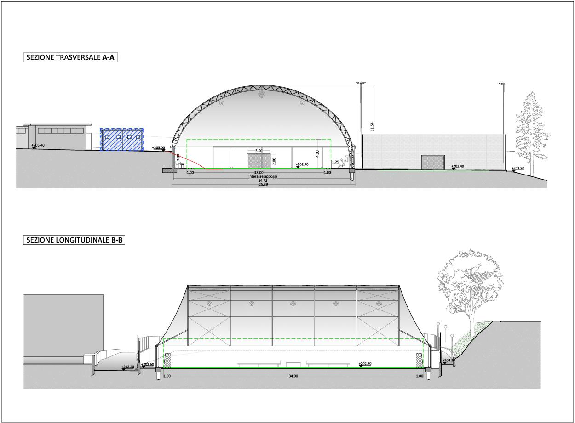
SEZIONI

Slide 10
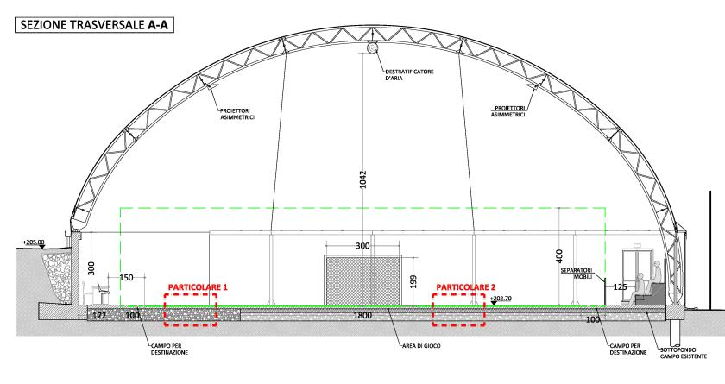
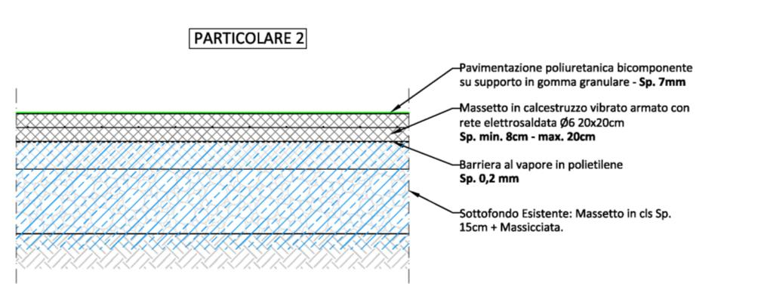
PARTICOLARI
Pavimentazione da gioco polivalente dello spessore di mm. 7 costituita da un tappeto in gomma granulare dello spessore di 5 mm ed applicazione successiva di prodotto poliuretanico bicomponente.
Il tutto su sottofondo in calcestruzzo.

Slide 11
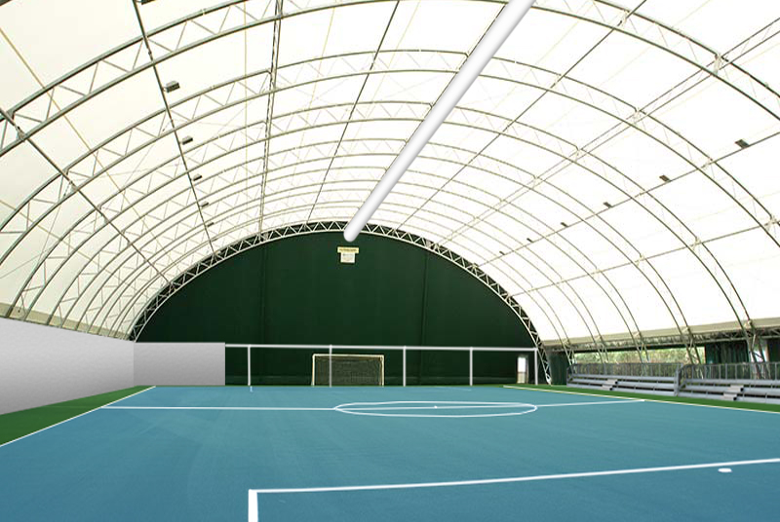
SIMULAZIONE SPAZIO INTERNO

Slide 12
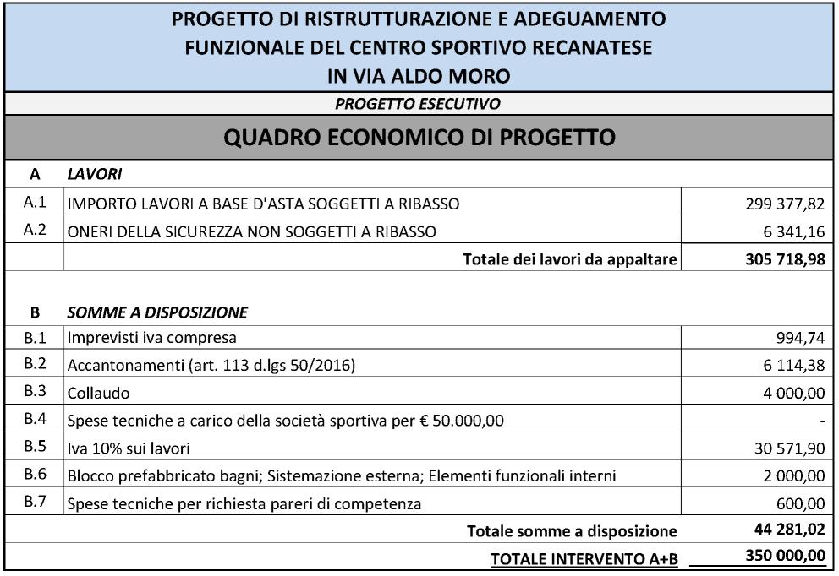
QUADRO ECONOMICO

